Slide 1
Интерпретация рассказа А.П.Чехова «Крыжовник»
Выполнили учащиеся 8 «а» класса

Slide 2
Дневник читателя
Почему на вкус крыжовник для каждого брата
был разным?
Почему И.И. не испытывал радости при виде
счастья Н.И.?
Почему Н.И. так дорожил своим имением?
Почему рассказ Ивана Ивановича не удовлетворил
ни Буркина , ни Алёхина?
Зачем Иван Иванович рассказывает историю своего брата?
Зачем вообще нужен рассказ в рассказе?
Почему после посещения брата И.И. стало невыносимо бывать в городе?
Почему рассказ назван «Крыжовник»?

Slide 3
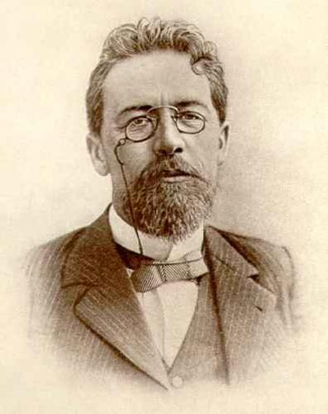
Замысел рассказа
Из записных книжек автора.
Черновые редакции.
1) «Заглавие: Крыжовник. X. служит в департаменте, страшно скуп, копит деньги. Мечта: женится, купит имение, будет спать на солнышке, пить на зеленой травке, есть свои щи. Прошло 25, 40, 45 лет. Уж он отказался от женитьбы, мечтает об имении.
Наконец 60. Читает многообещающие соблазнительные объявления о сотнях десятинах, рощах, реках, прудах, мельницах. Отставка. Покупает через комиссионера именьишко на пруде... Обходит свой сад и чувствует, что чего-то недостает. Останавливается на мысли, что недостает крыжовника, посылает в питомник. Через 2 - 3 года, когда у него рак желудка и подходит смерть, ему подают на тарелке его крыжовник. Он поглядел равнодушно…»
2) «Глядя на тарелку с крыжовником: вот все, что дала мне в конце концов жизнь».
Несколькими строками ниже: «Крыжовник был кисел. «Как глупо», – сказал чиновник и умер».
Как изменился финал истории о Николае Иваныче?

Slide 4
Замысел рассказа
Как изменился финал истории о
Николае Иваныче?
Герой счастлив!
У героя появился брат.
История Н.И. получила обрамление (рассказ в рассказе)

Slide 5
Проблемный вопрос урока. Гипотезы
Почему автор меняет финал истории о Н.И.
с грустного на счастливый?
Чтобы включить в сюжет реакцию И.И. на счастье своего брата.
Чтобы сравнить счастливого И.И. с другими героями произведения.
Чтобы усилить впечатление на читателя от истории И.И.

Slide 6
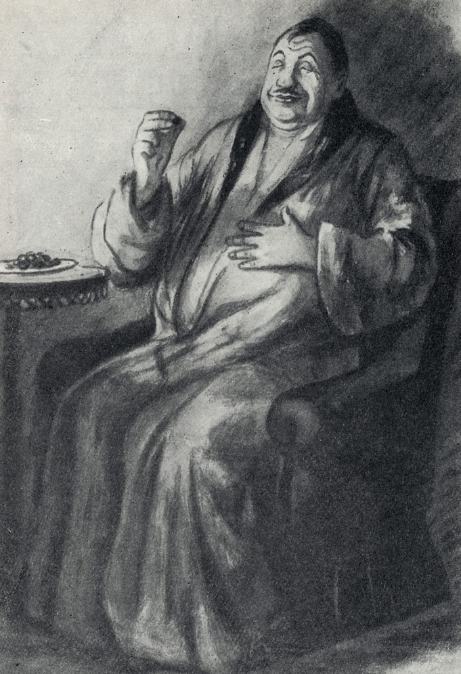
Итог жизни Н.И.?
Усадьба с крыжовником
Счастливый человек!?

Slide 7
Другие герои рассказа
Иван Иваныч
«Ах, если б я был молод!»
(«Крыжовник»)
Буркин
«суровая, утомительная, бестолковая жизнь»
(«Человек в футляре»)
Алёхин
?
(«О любви»)
Кого из них можно назвать счастливым?

Slide 8
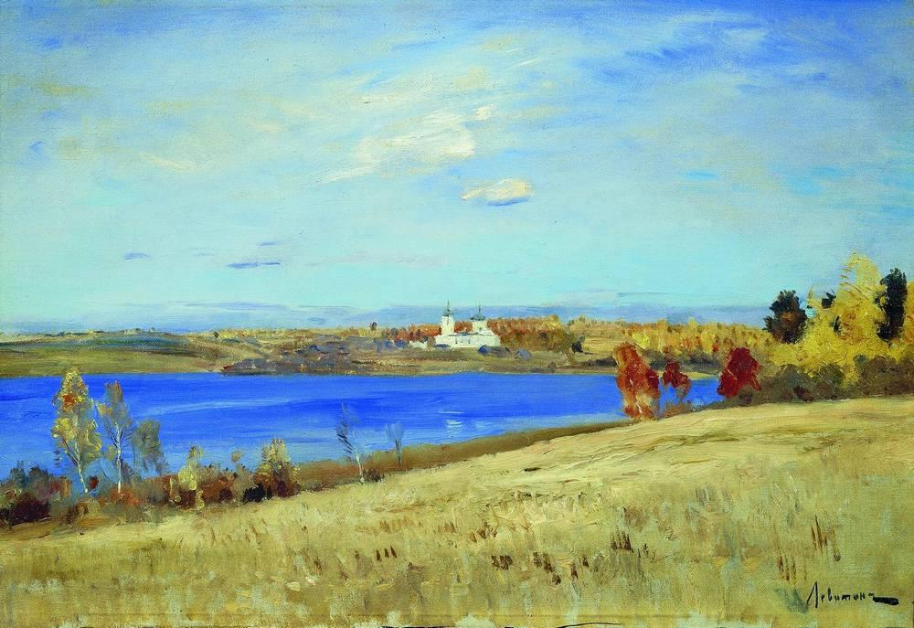
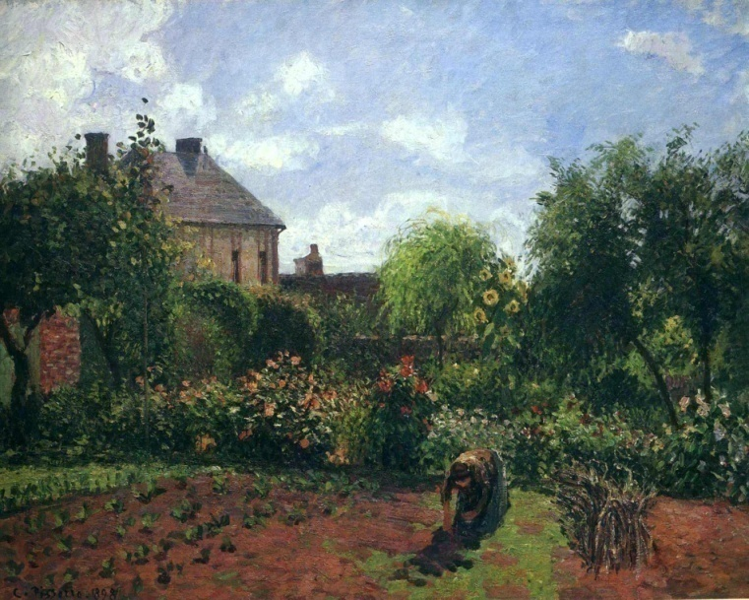
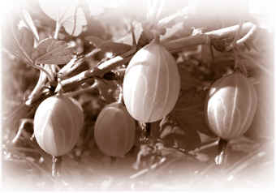
Авторское представление о счастье?
?

Slide 9
Понятие «футляра» в рассказе
Футляр – это
усадьба и крыжовник Николая Иваныча;
успокоенность Буркина и его безразличие к рассказу И.И.;
красивый и уютный дом Алёхина;
жизнь Ивана Иваныча до встречи с братом.

Slide 10
Домашнее задание (на выбор)
Найти в рассказах «Человек в футляре» и «Крыжовник» общие мотивы. Оформить их в виде слайда к презентации или письменно в тетради.
2. Используя выводы урока, придумать и нарисовать или оформить в виде слайда обложку к «футлярной трилогии» Чехова.
3. Прочитать рассказ «О любви» и сделать презентацию к осмыслению авторской позиции в тексте.

